Slide 1
Mac使用說明

Slide 2
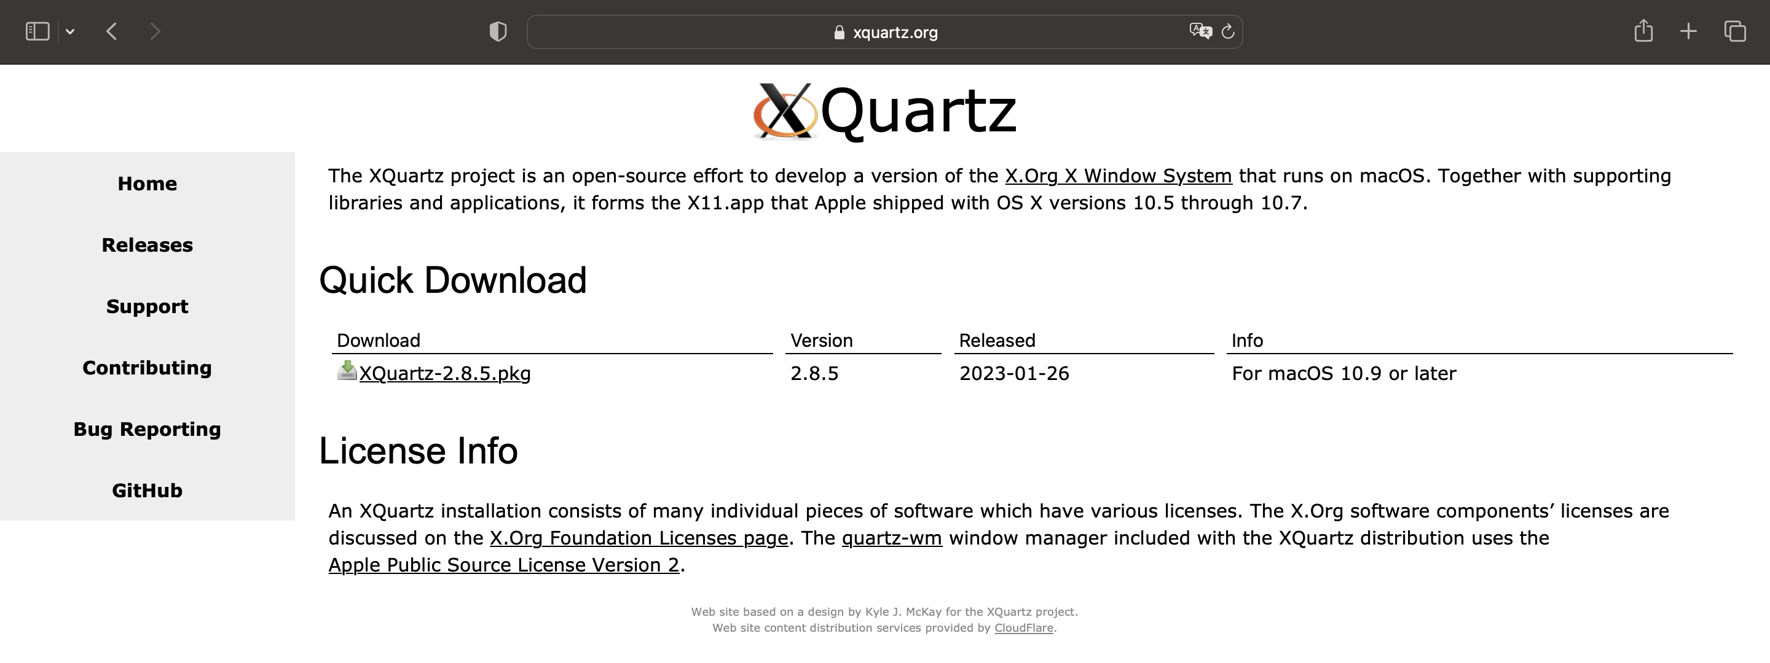
安裝X Quartz
https://www.xquartz.org/

Slide 3
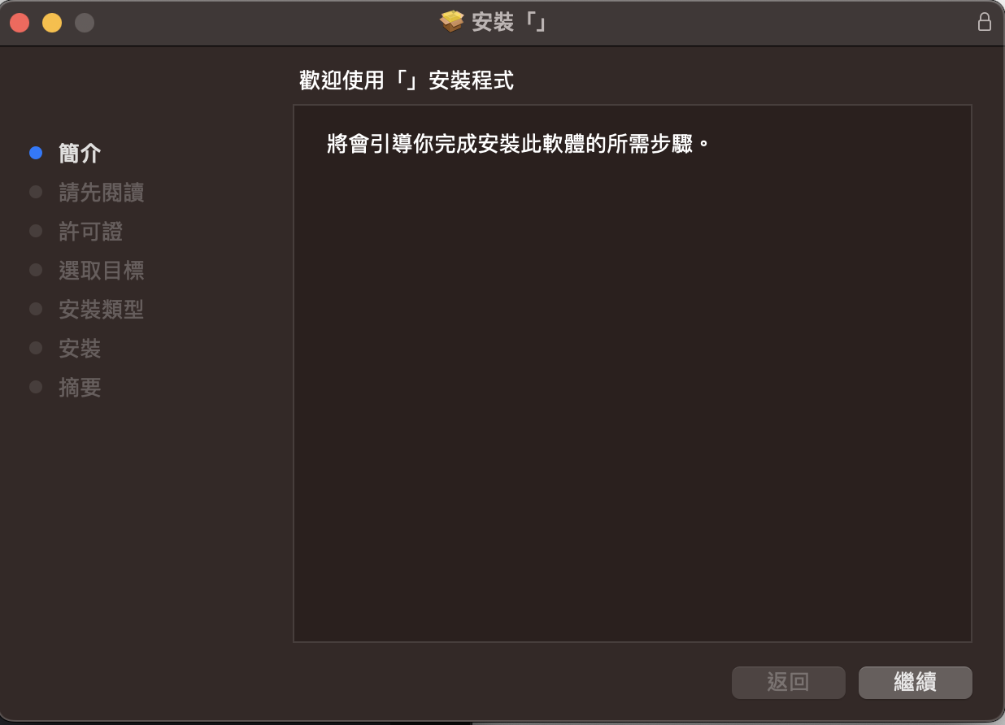
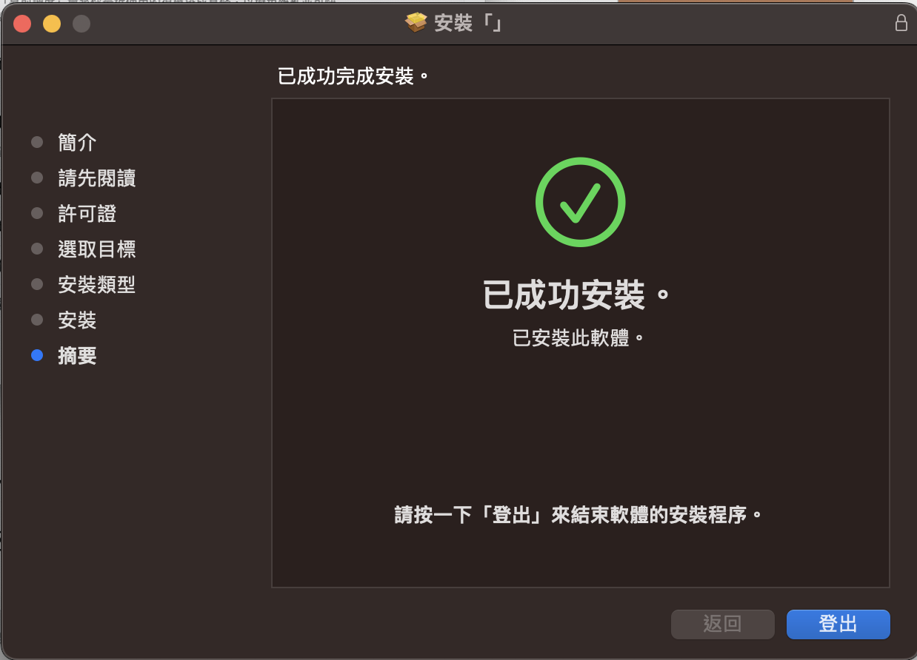
安裝X Quartz

Slide 4
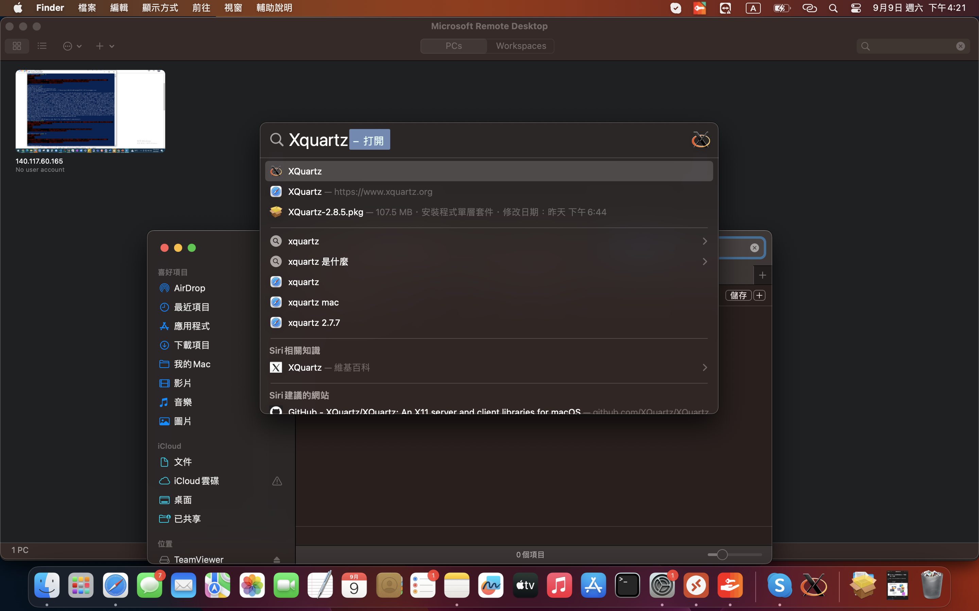
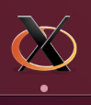
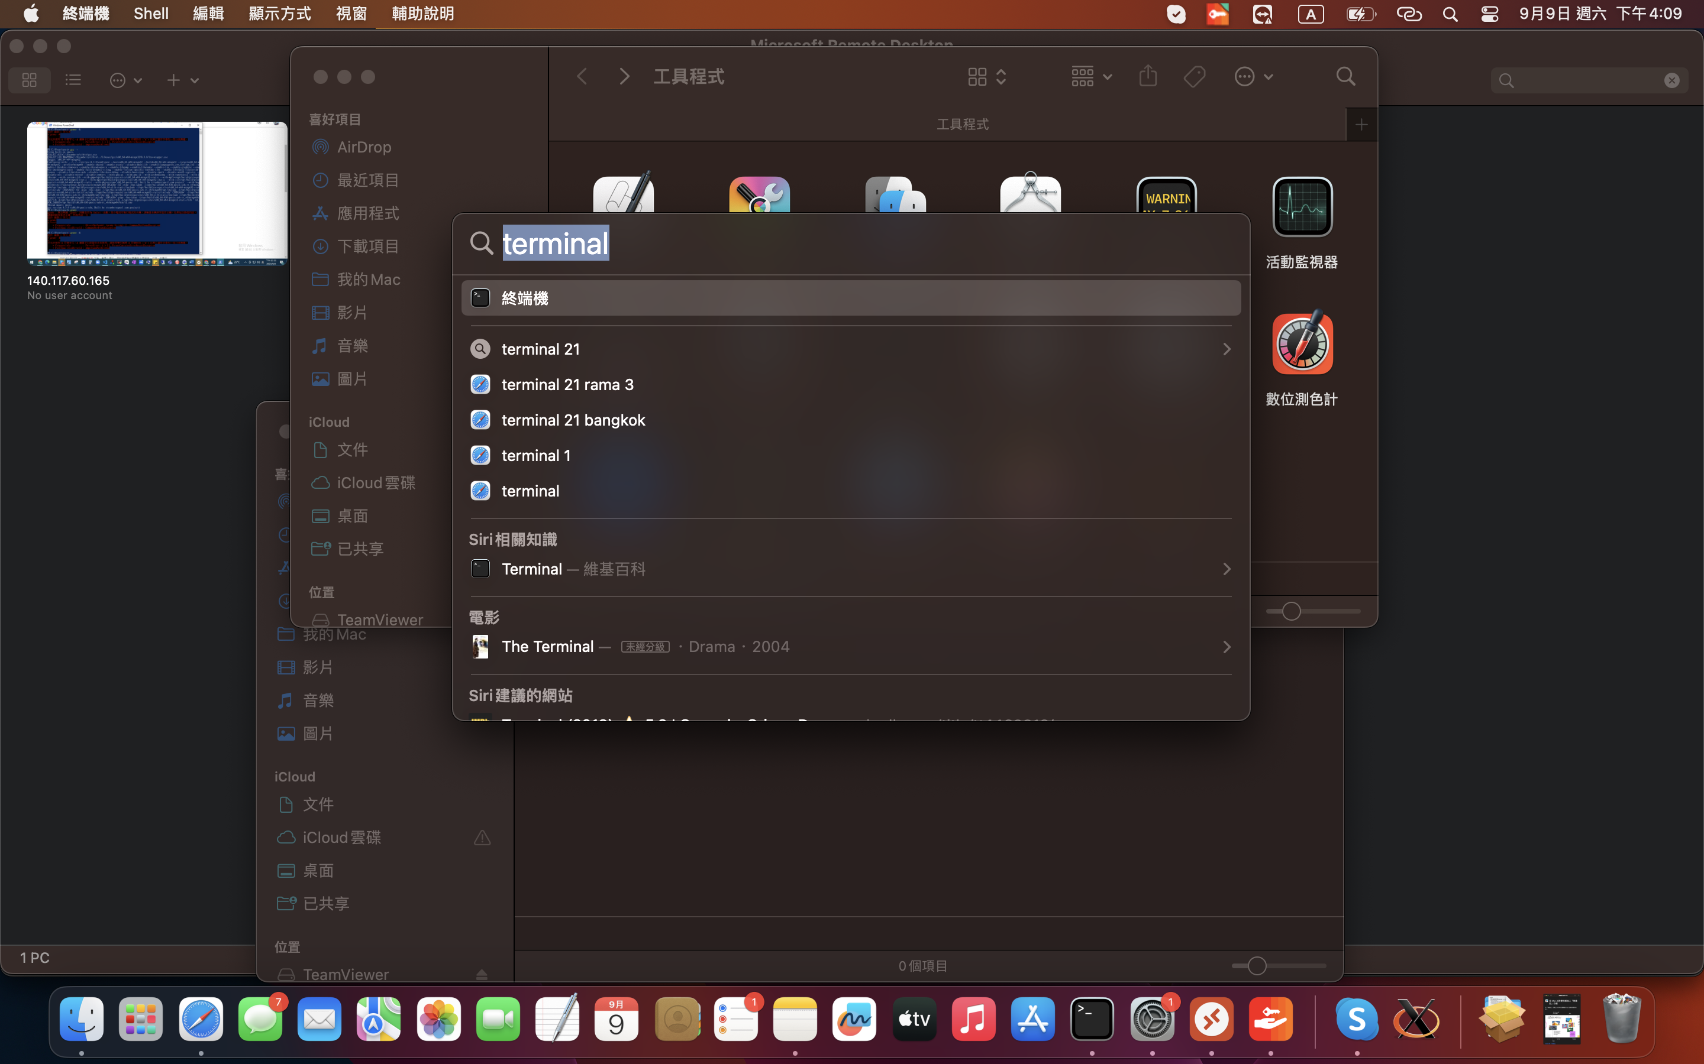
打開 X Quartz
顯示圖示即可下一步
打開 終端機

Slide 5
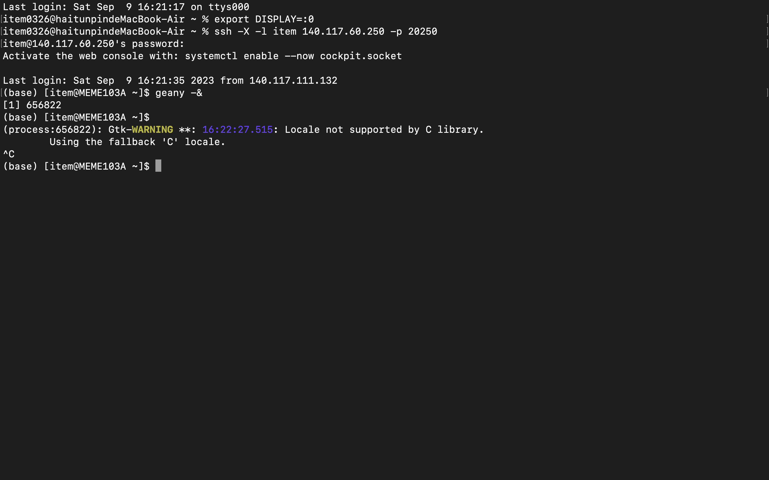
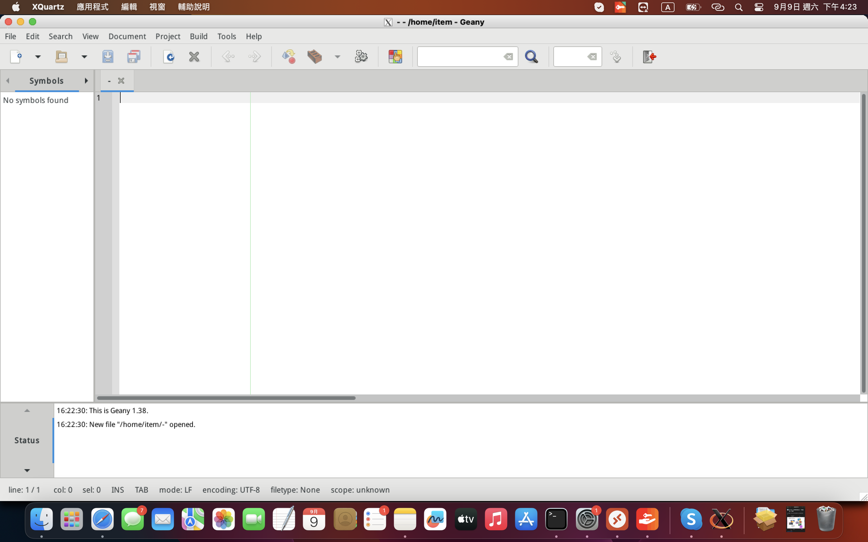
1. 輸入 export DISPLAY=:0
2. 輸入 ssh –X –l 學號 140.117.60.250 –p 20250
3. 輸入密碼
4. 輸入 geany -& 即可開始使用

Slide 6
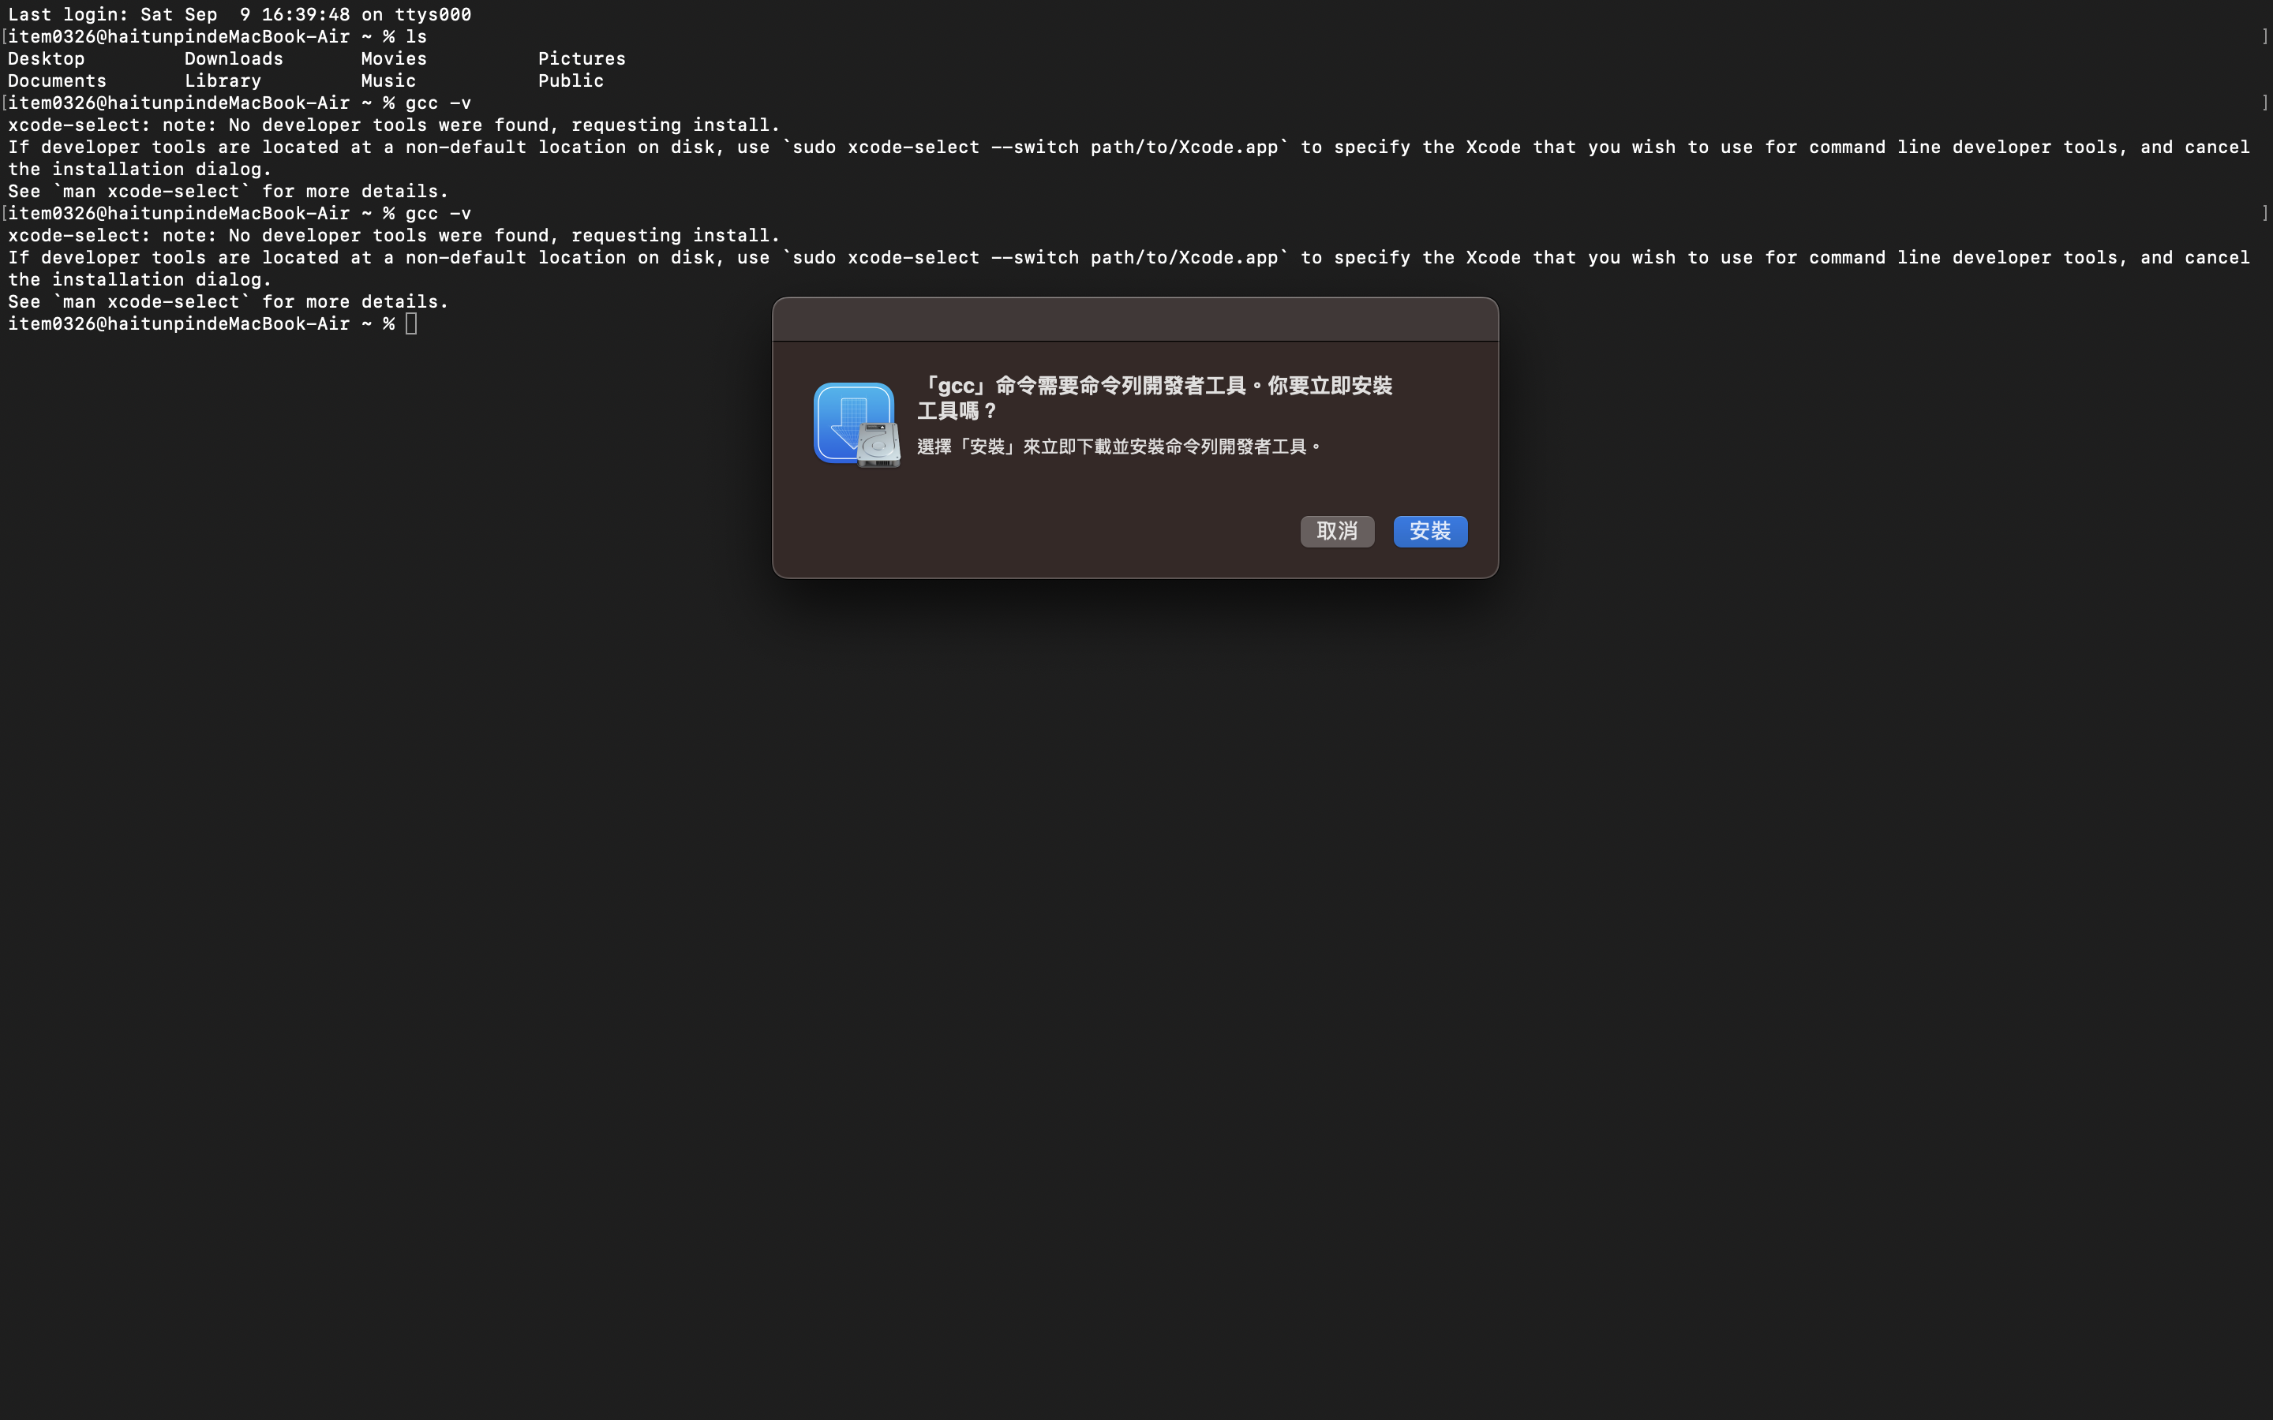
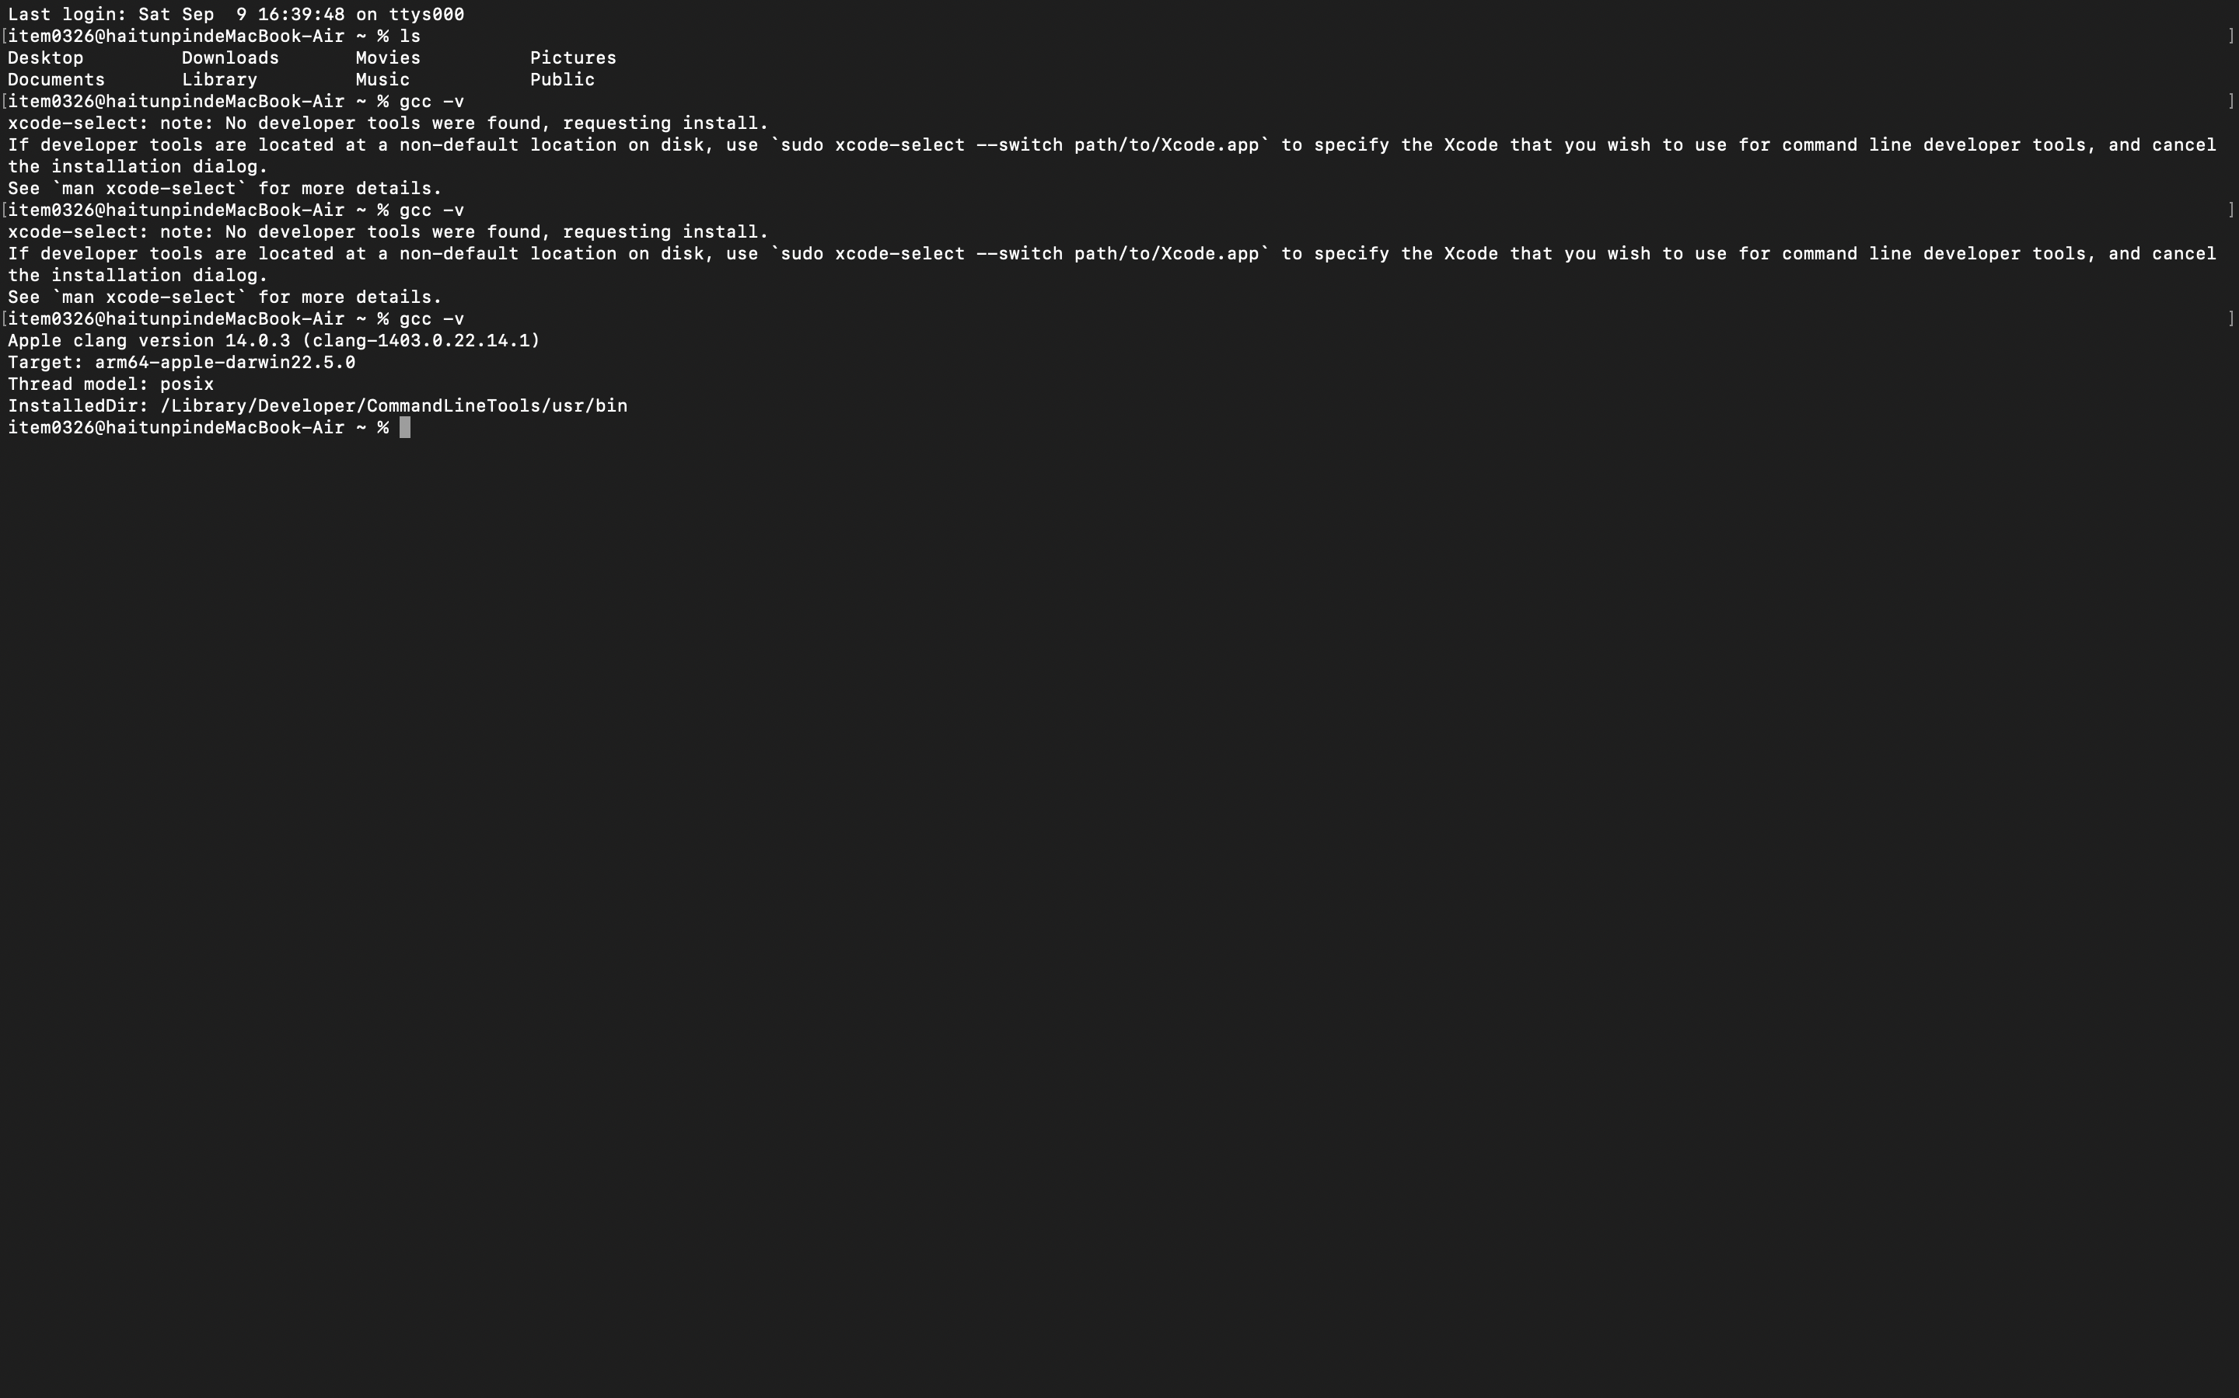
安裝GCC
1. 在終端機輸入 gcc -v
2. 選擇安裝
2.在終端機輸入 gcc –v 查看安裝結果

